Slide 1
Tim Mina, Marko i Mihailo
Plan
Lokalni plan
1. Faza
Funkcionalni i nefunkcionalni zahtevi za framework (Marko Zahorodni, 2 dana)
Dopuna zahteva za framework (Mina Gusman, Mihailo Jankov, 2 dana)
2. Faza
Klasni dijagram za framework (Marko Zahorodni, 3 dana)
Dijagram slucajeva upotrebe za framework (Mina Gusman, 3 dana)
Dijagram komponenti za framework (Marko Zahorodni, 3 dana)
Dijagram aktivnosti za framework (Mihailo Jankov, 3 dana)
3. Faza
Razvoj prototipa glavnog frejmvorka (Mina, Marko, Mihailo, 7 dana)
Testiranje (Mina, Marko, Mihailo, 7 dana-uporedno sa razvijanjem)
4. Faza
Instalacija prototipa frejmvorka (Mina, Marko, Mihailo, 7 dana)
Merge na platformi Git (Mihailo Jankov, 1 dan)
5. Faza
Kreativno izlaganje clanova tima

Slide 2
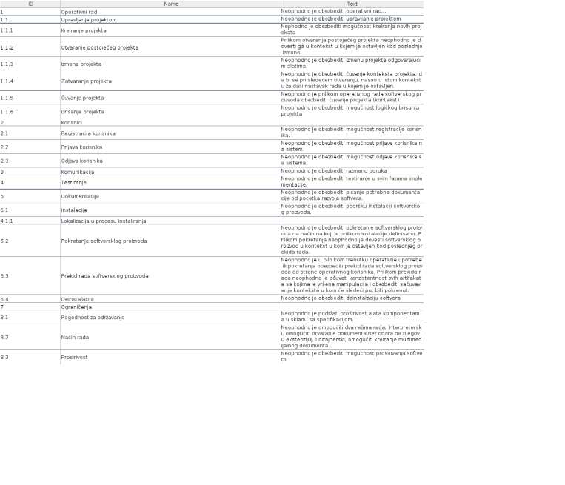
Zahtevi

Slide 3
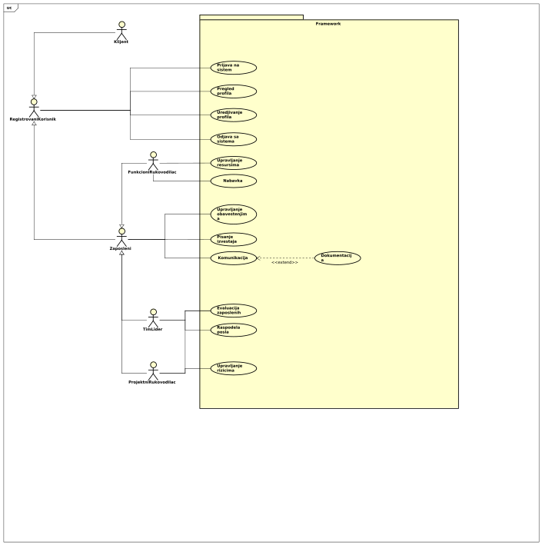
Usecase dijagram

Slide 4
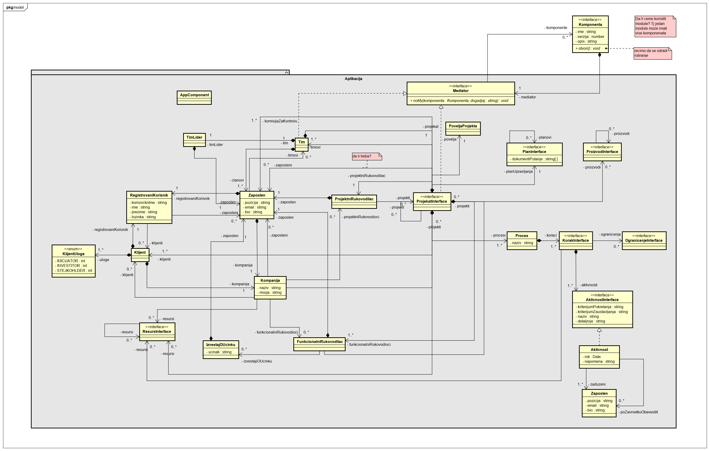
Klasni dijagram

Slide 5
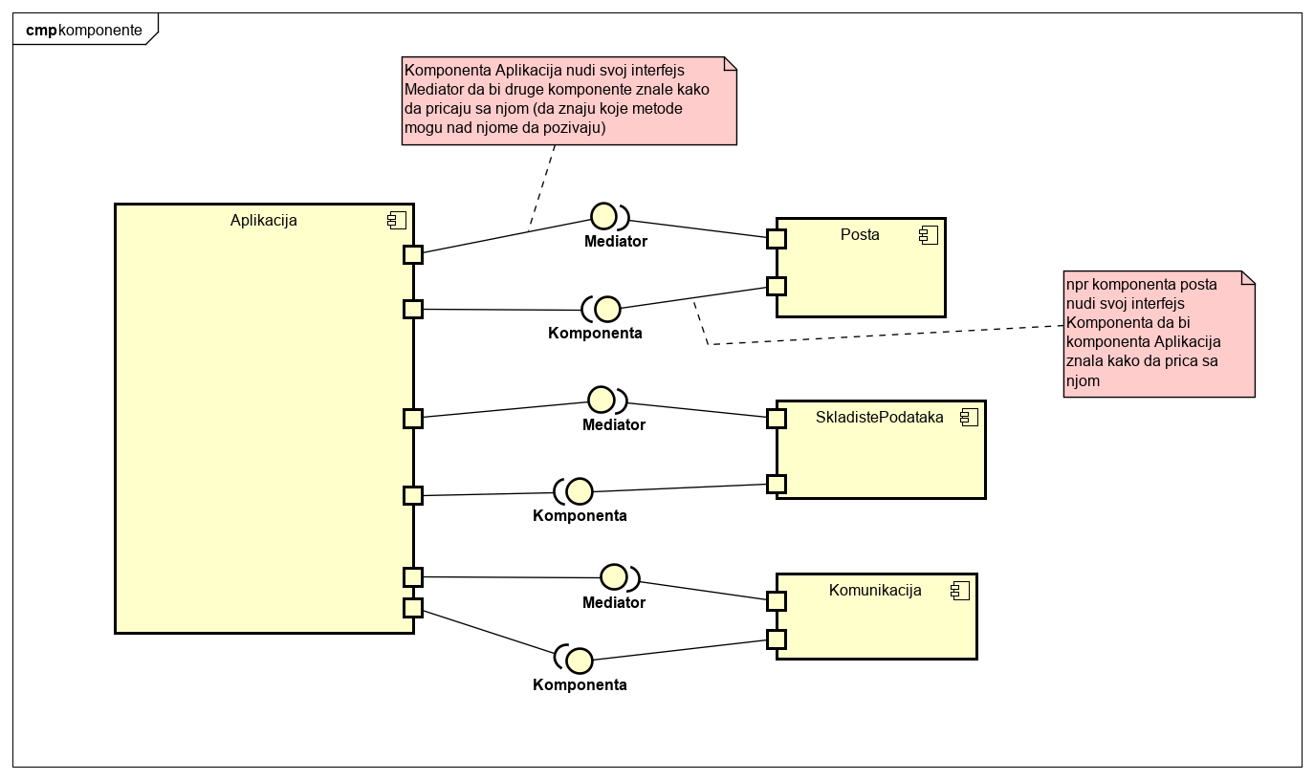
Dijagram komponenti

